Slide 1
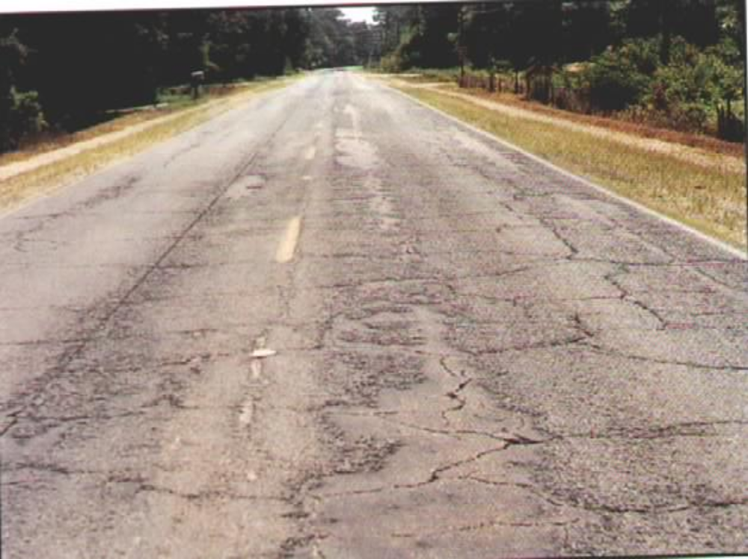
§3.5 混凝土耐久性
3.5.1 水与混凝土的劣化
3.5.2 混凝土的劣化
3.5.3 混凝土中钢材的锈蚀
3.5.4 混凝土耐久性设计

Slide 2
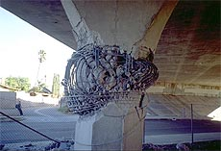
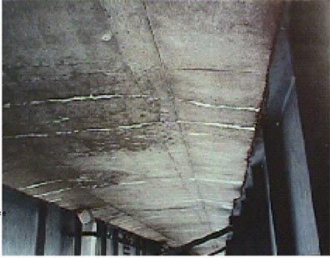
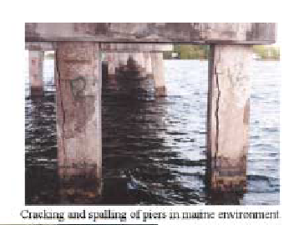
混凝土耐久性
混凝土与钢筋混凝土结构成为近代大型基础设施建设中最基本的结构形式，其结构性能随时间退化及正常使用寿命问题必然是广大科技人员、设施拥有者、使用者广泛关注的问题。
混凝土结构的安全性与耐久性作为目前土木工程领域的世界性难题之一，是土木工程界所面临的挑战之一。

Slide 3
第 3 章 混凝土
混凝土耐久性的定义:
混凝土耐久性指材料对风化作用、化学侵蚀、磨耗或其它破坏过程的抵抗能力。

Slide 4
第 3 章 混凝土
混凝土耐久性
第一次危机：四十年代，美国大量路面受冻融循环侵蚀很快发生剥落；
第二次危机：八十年代，美国等国家大量混凝土桥面板、路面、停车场和港口设施受侵蚀破坏。

Slide 5


第 3 章 混凝土
一条新修好的水泥混凝土路面，其使用寿命长短主要取决哪些因素？

Slide 6
混凝土结构破坏的整体性模型
环境作用（第一阶段）
1. 侵蚀作用（冷热、干湿循环）
2. 荷载作用（静荷载、动荷载）
环境作用（第二阶段）
水的渗入；O₂、CO₂渗入
酸性离子（Cl⁻ 、 SO₄⁻)渗入
一个不透水，但存在非连续微裂缝，且多孔的混凝土结构
由于微裂缝和孔隙连通起来，形成宏观裂纹，不透水性逐渐丧失
开裂剥落与整体性丧失寿命终结
结构损伤指数
临界损伤指数
阶段I
阶段II
阶段III
服务时间

Slide 7
第 3 章 混凝土
3.5.1 水与混凝土的劣化
对许多建筑材料来说，水是它们生产过程的重要原料之一，同时也是它们破坏过程的主要介质。
水也是多数结构混凝土出现耐久性问题的核心。不仅物理劣化过程与水有关（如冻融）；同时作为传输侵蚀性离子的介质，水又是其化学劣化（化学侵蚀）过程的一个根源。

Slide 8
第 3 章 混凝土
1. 混凝土的渗透性（Permeability of Concrete）
渗透性主要用来衡量流体在多孔固体中的流动速度，通常用流体在一压力梯度作用时，从一侧透过的速度。

Slide 9
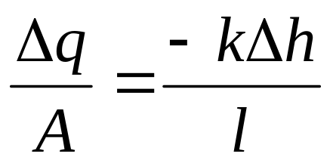
第 3 章 混凝土
达西（Darcy）公式：
Δq为体积流度（m³/s,
cm³/s)，A为垂直于液
流流动方向的截面积
(m²,cm²)，Δh为压力差（H_{O}-H_{I}）(m,cm)，
l 为流经长度(m,cm)，k为渗透系数(m/s, cm/s)。
入口
有压力的液体
密封
试件
出口

Slide 10
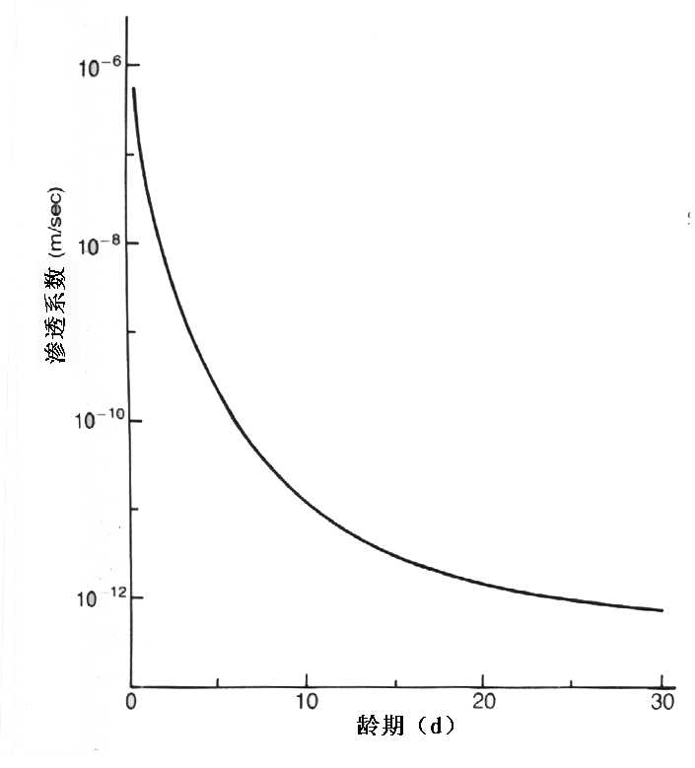
图3-22 水化对水泥浆渗透性的影响
最初几周，硬化水泥浆体的渗透性下降数个量级

Slide 11
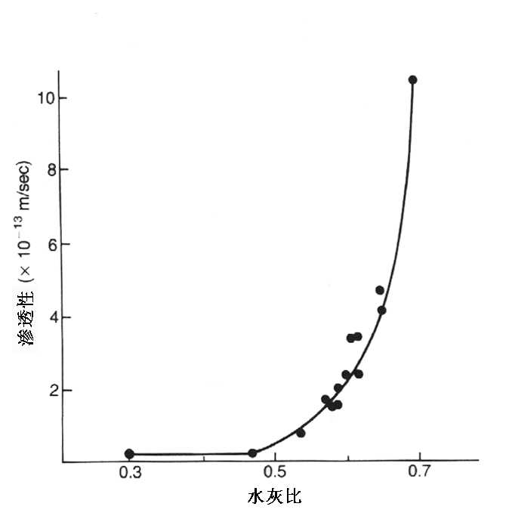
渗透性—水灰比关系存在临界区域
图3-24 硬化水泥浆体渗透性与水灰比的关系（93%水化度）

Slide 12
第 3 章 混凝土
渗透性与耐久性
采用适宜的原材料及良好的生产、浇筑与养护操作，当水泥用量300～350Kg/m³、水灰比0.45～0.55，制备出28d抗压强度为35～40MPa的混凝土，在大多数环境条件下可以呈现足够低的渗透性和良好的耐久性能。

Slide 13
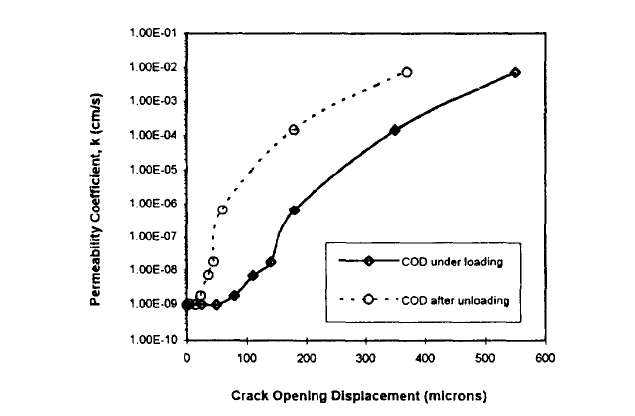
第 3 章 混凝土
渗透性与裂纹宽度

Slide 14
第 3 章 混凝土
2. 离子在混凝土中的扩散
离子的扩散行为虽与水在混凝土中的传输不同，但它要以水为载体。离子(或原子、分子）在浓度梯度作用下运动，即扩散过程，传输速率由费克（Fick)定律求得。

Slide 15
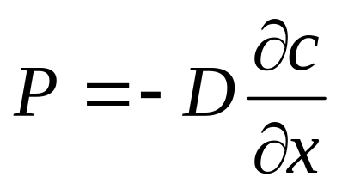
第 3 章 混凝土
费克（Fick)定律:
入口
扩散质
密封
试件
出口
P为物体单位面积上的传输
速率（g/m²s,mol/m²s)；
∂c/∂x为浓度梯度(g/m⁴,mol/m⁴)；
D为扩散系数(m²/s)。
W/C D(m²/s)
0.4 2.6X10⁻¹²
0.5 4.4X10⁻¹²
0.6 12.4X10⁻¹²

Slide 16

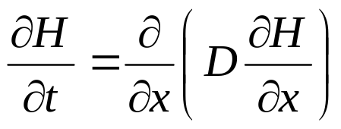
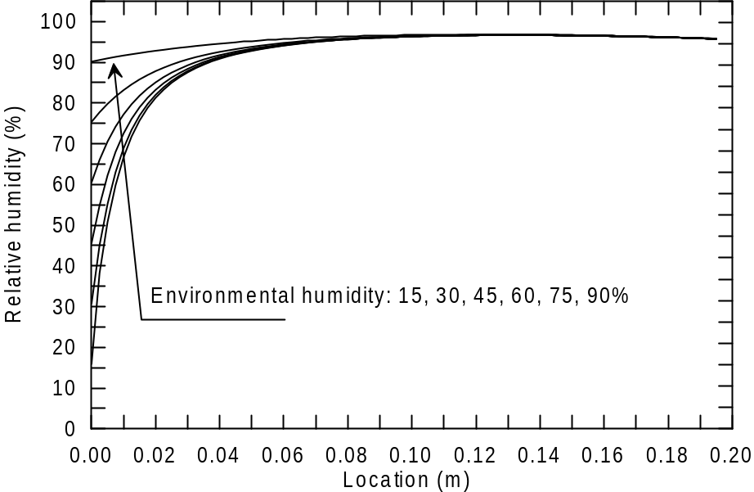
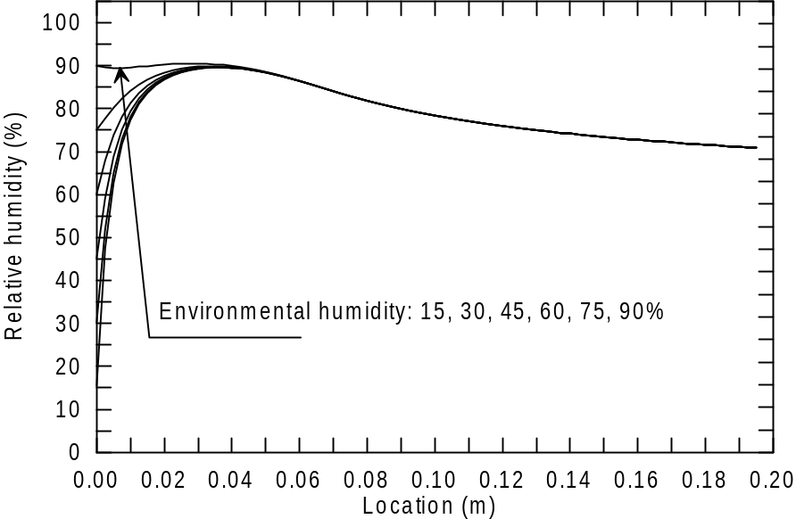
第 3 章 混凝土
水分扩散问题数值模拟
x
C40混凝土
C80混凝土

Slide 17
第 3 章 混凝土
3. 混凝土的吸水性
硬化水泥浆体或混凝土因毛细作用(而不是压力梯度)吸收或吸附水分于其孔隙里的性质，称为吸水性。试验表明：吸水性大小主要反映混凝土靠近表层的抗渗性。

Slide 18
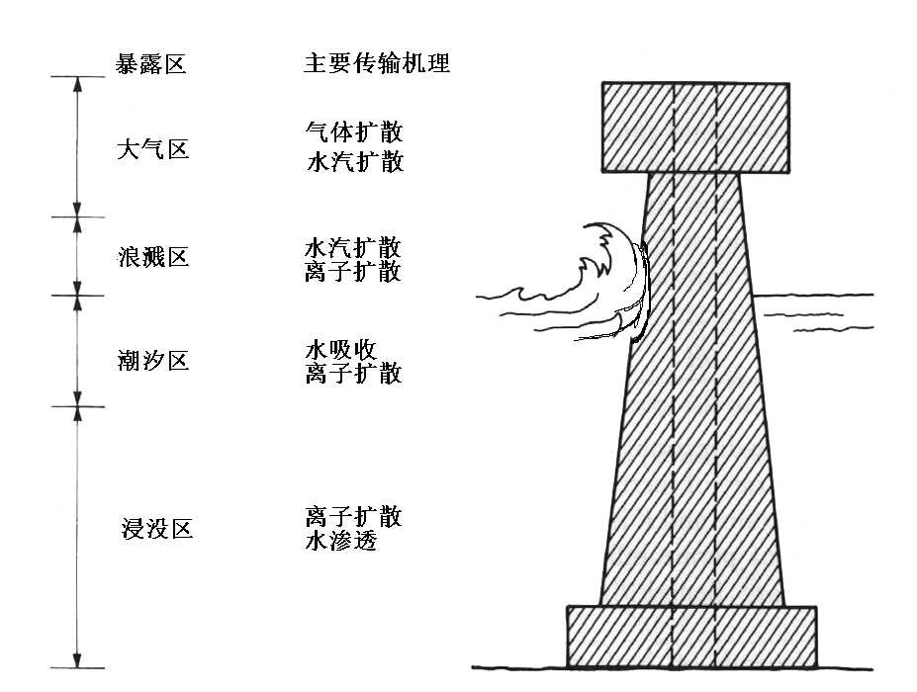
防波堤

Slide 19
第 3 章 混凝土
3.5.2 混凝土的劣化
可分为两大类：
水、空气和其它侵蚀性介质渗透进入混凝土内部，进而引起包括化学（钢筋锈蚀、碱-骨料反应、硫酸盐、海水和酸的侵蚀）劣化和物理（冻融、盐结晶、火灾）劣化。
磨耗、冲磨与空蚀劣化。

Slide 20
第 3 章 混凝土
1. 表面损耗造成的劣化
包括磨耗、冲磨和空蚀三种作用。
磨耗指摩擦引起的损耗，主要为路面和工业地坪由于车辆行驶造成；
冲磨发生于水工结构，例如隧道衬砌、溢流面以及给排水管道等，当水夹带砂土颗粒流过混凝土表面，与其碰撞、滑动或滚动引起的损耗；
水工混凝土还受到另一种破坏作用，称为空蚀（也称气蚀）。水流夹带气泡在流向突然变化时形成高负压导致爆裂，使表面产生空穴的现象

Slide 21
第 3 章 混凝土
2.盐结晶引起开裂
混凝土因孔隙里盐发生结晶的物理作用，可能造成严重的损害，许多多孔材料都可能由与其接触的饱和溶液析晶过程产生的压力引起开裂。盐结晶只能发生在一定温度下溶质的浓度超过饱和浓度的时候。过饱和度越大，结晶压越大。例如NaCl在过饱和度=2时，8℃下产生的结晶压可达55.4MPa，足以让岩石或混凝土开裂。

Slide 22
第 3 章 混凝土
3. 硫酸盐与海水的腐蚀（Na₂SO4，MgSO₄，CaSO₄）
硫酸盐侵蚀引起混凝土劣化的机理:
与硬化水泥浆体中的水化铝酸盐相反应，生成有破坏性的膨胀产物钙矾石。
C₃A·CŜ·H₁₈+2CH+2Ŝ+12H→C₃A·3CŜ·H₃₂
与硬化水泥浆体中的氢氧化钙反应，生成石膏。
Na₂SO4+Ca(OH)+2H₂O→Ca(SO₄)·2H₂O+Na(OH)
MgSO₄+Ca(OH)+2H₂O→Ca(SO₄)·2H₂O+2Mg(OH)₂
MgSO₄+3CaO·2SiO₂+8H₂O→3(Ca(SO₄)·2H₂O)+
3Mg(OH)₂+2SiO₂ ·H₂O
硫酸盐与海水的腐蚀程度： MgSO₄> Na₂SO4> CaSO₄

Slide 23
第 3 章 混凝土
硫酸盐与海水的腐蚀特征：
表面泛白；边角开裂、剥离。
硫酸盐浓度与类型一定时，其腐蚀速度仍受：
1）水泥的铝酸盐含量，含量高，抗腐蚀性差；
2）混凝土水灰比和水泥用量（影响渗透性）；
3）矿物掺合料。

Slide 24
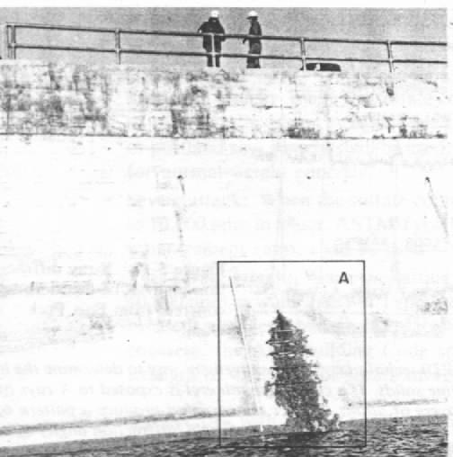
硫酸盐腐蚀

Slide 25
第 3 章 混凝土
4.酸腐蚀
常与混凝土接触的酸类：酸雨中的NO₂、SO₂和
CO₂的稀溶液。
HR R ⁻ + H ⁺
+ +
Ca(OH)₂ Ca ⁺ + 2OH ⁻
CaR H₂O
遇水溶蚀

